Slide 1


《汽车行业用户观点主题及情感识别》
团队名称：一起嗨两天
团队成员：彦虹羽 冷佳 梅硕 龚晓畅 吕秀程
答辩人：彦虹羽

Slide 2




团队介绍及参赛经历
赛题理解及数据探索
方法探索
方案选择
方案潜力
应用价值
目录

Slide 3
PART 1
团队介绍及参赛历程

Slide 4

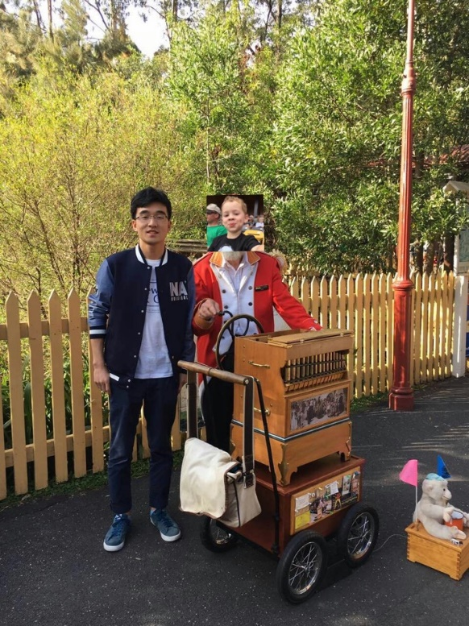



一起嗨两天
团队成员
彦虹羽、梅硕、冷佳、龚晓畅、吕秀程
哈尔滨工业大学（深圳）计算机科学与技术学院 研二在读

Slide 5
一起嗨两天
参赛及项目经历——全部或部分参加
曾参加BDCI2017《基于主题的文本情感分析》竞赛；SMP 2018用户画像技术评测top10；浙江大数据建模与创新应用大赛国赛的决赛top5；首届吉林省“互联网+”大学生创新创业大赛省金奖；深圳杯全国大学生数学建模竞赛省一等奖；“2016年H3C杯全国大学生网络技术大赛”陕西省二等奖；“第一届下一代互联网技术创新大赛（地区初赛）”二等奖…
华为制造文本挖掘项目；《社会化媒体群体情感的深层理解和预测研究》国家自然科学培育项目；《面向社交媒体的个体/群体情感分析、归因和预测研究》深圳市基础研究自由探索项目；《社交媒体中文本情感语义计算理论和方法》国家自然科学基金重点项目，社交媒体中文本情感原因发现与预测子课题；深圳市技术攻关——跨境电商大数据平台分析挖掘及社会服务平台研发…

Slide 6
PART 2
赛题理解及数据探索

Slide 7
赛题理解
任务简介：
利用人工标注的汽车相关讨论或评价文本内容，根据文本的主题和情感信息分析用户的偏好，预测当前文本内容中讨论的主题类别和用户对当前主题的情感倾向
问题转化：
(1)主题分类：
多分类问题（包括动力、价格、内饰、配置、安全性、外观、操控、油耗、空间、舒适性十个类别 ）
多标签分类问题（单个id可能有1~10个主题标签，1~2个主题数的样例占据绝大多数）
(2)情感分类：
-1:负向 0:中立 1:正向

Slide 8
文本分析
8155,一直都很好看 就是性价比不高 贵了,外观,1,好看
8155,一直都很好看 就是性价比不高 贵了,价格,-1,贵
主题：外观
情感值：1
情感词：好看
主题：价格
情感值：-1
情感词：贵
文本中同时存在多个aspect——多标签分类问题
主题词并不一定显式出现——提取针对主题的强指示性关键词
情感分类：结合aspect是否会有提升
数据集存在较大的噪音——预处理/后处理

Slide 9
数据分析
主题类别分布图
情感比例分布
主题数目分布图
情感词标注比例图

Slide 10
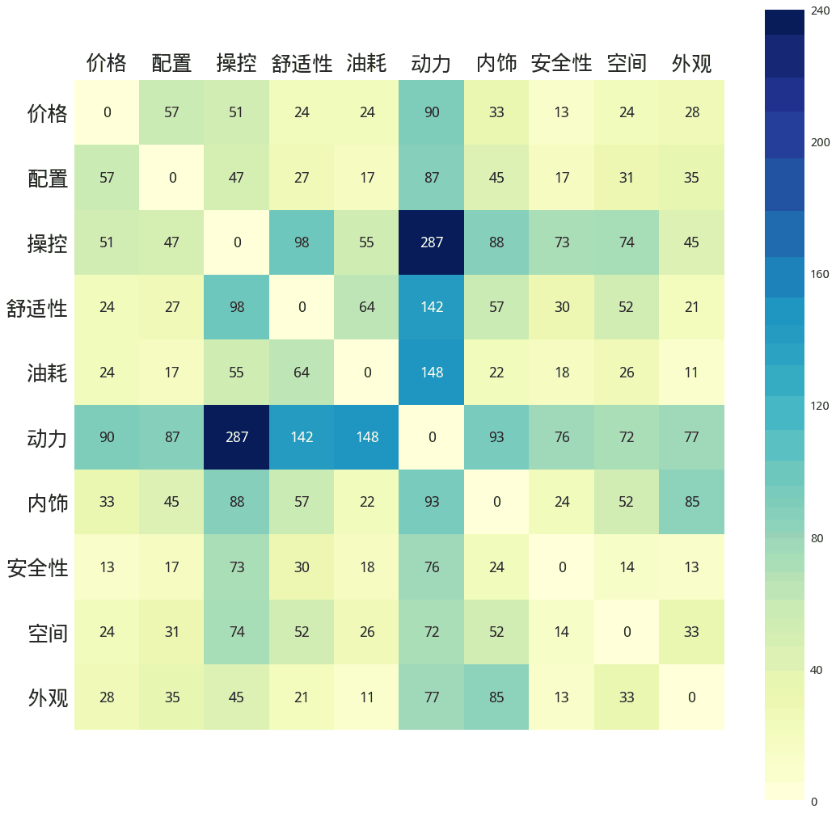
数据分析
主题共现热力图（训练集）
“动力”和“操控”、“动力”和“油耗”、“动力”和“舒适性”

Slide 11
PART 2
方法探索

Slide 12
方法探索——主题分类
基于fastText的主题分类(baseline)
叠加每个词及n-gram向量并取平均
通过softmax获得属于每个类别的概率
获得句子向量
主题多分类
基于结合注意力机制的LSTM主题分类(LSTM+attention的变体)及RNN
十个主题词分别和句子中的每个词向量做内积操作
通过softmax获得属于每个类别的概率
注意力权重
与每个词向量进行拼接
词向量维度+10
主题多分类

Slide 13
方法探索——主题分类
基于XGBoost/SVC/LR/KNN/RF等机器学习算法的主题分类
十分类
三十分类
十个二分类
XGBoost、SVC分别在十分类、十个二分类中表现了突出的效果
分类器

Slide 14
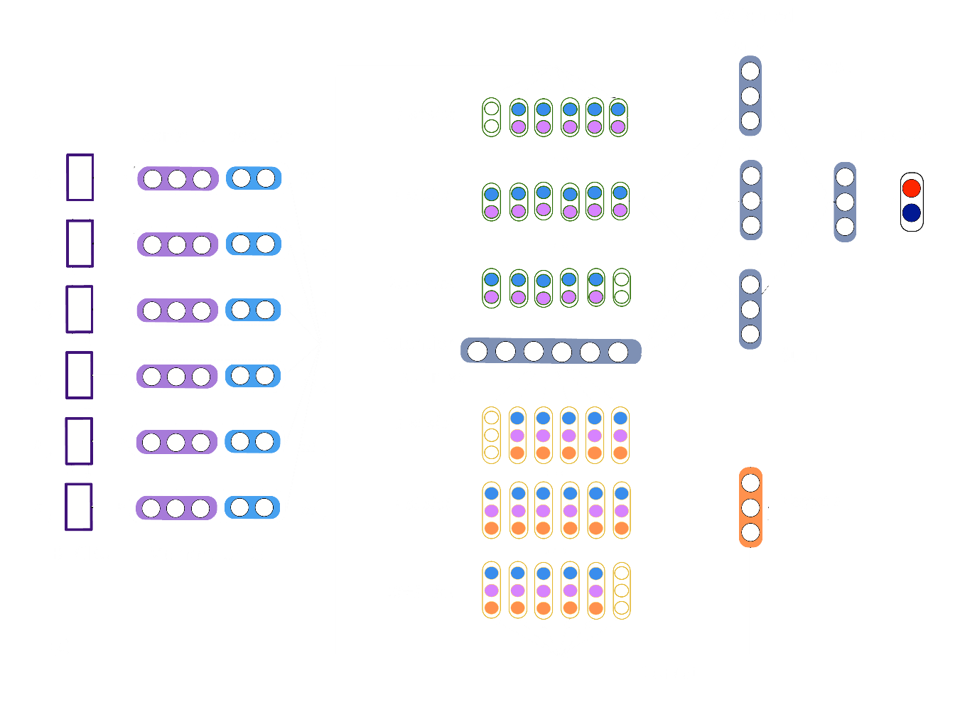
方法探索——情感分类
结合注意力机制的长短期记忆网络的情感分类
基于Aspect的卷积记忆网络情感分类
Attention
Aspect
Prediction
Hidden
LSTM
LSTM
LSTM
…
LSTM
Aspect
Word
Notes:
在这样一个细粒度的问题中，我们有理由相信情感的分布与主题的分布存在一定的的联系

Slide 15
方法探索——情感分类
结合主题信息的RCNN的情感分类
结合交互注意力网络的情感分类(IAN)
Classifier
Classifier
concat
Conv(3)
Repre
Repre
Attention
Attention
Attention
Bi-LSTM
pool
pool
hidden
hidden
Bi-LSTM
Bi-LSTM
Bi-LSTM
Embedding
target
context
Notes:
在这样一个细粒度的问题中，我们有理由相信情感的分布与主题的分布存在一定的的联系

Slide 16
方法探索——情感分类
基于多任务的深度学习模型的情感分类
每个主题下：
样例不属于该主题
主题分类
LSTM+卷积注意力机制
同一个网络
属于该主题+情感为1
情感分类
属于该主题+情感为0
属于该主题+情感为-1
Notes:
在这样一个细粒度的问题中，我们有理由相信情感的分布与主题的分布存在一定的的联系

Slide 17
PART 3
方案选择

Slide 18
总体框架
十分类
针对主题的特征工程
多模型/多框架融合
添加规则模板—后处理
输出主题多标签分类
评论文本
文本预处理
十个二分类
处理数据格式
输出最终结果
输出情感分类
添加规则模板—后处理
三分类
针对情感的特征工程

Slide 19
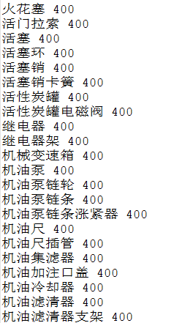
文本预处理
特殊符号处理
分词：
jieba
+
外部词典：car.dict
特殊符号 | 替换
英文数字混合 | <MIX>
英文字母 | <ENG>
小数 | <DEM>
整数 | <NUM>
开源的搜狗细胞词库
…

Slide 20
特征工程
基于char-level/word-level的TF-IDF 特征
(sklearn—TfidfVectorizer)
N-gram_range：unigram和bigram组合
analyzer analyzer：字符级char
max_df、min_df ：min_df=2，max_df=0.95
卡方检验(sklearn—SelectKBest/chi2)
tfidf特征与结果间的相关性，选取相关性最高的前10000个特征
Hash(sklearn—HashingVectorizer)
将任意特征转换为向量或矩阵中的索引
主题特征（10维)
若出现对应主题关键词/强指示性关键词，对应维度的数字加一

Slide 21
基于模型融合的主题多标签分类
修正
主题多标签分类
结果融合
修正
结果融合
分类器
…
TEST
XGBoost
+
SVC
TEST
TEST
MODEL-A1
…
MODEL-A5
MODEL-J1
…
MODEL-J5
MODEL-K1
…
MODEL-K5
TRAIN
VALID
TRAIN
VALID
TRAIN
VALID
TRAIN
TRAIN
…
TRAIN
TRAIN
TRAIN
TRAIN
TRAIN
…
TRAIN
TRAIN
…
TRAIN
TRAIN
…
TRAIN
TRAIN
TRAIN
TRAIN
TRAIN
TRAIN
TRAIN
VALID
TRAIN
VALID
TRAIN
VALID
TRAIN
十个二分类
十分类

Slide 22
基于模型融合的主题多标签分类
主题为动力
动力
主题不为动力
主题为安全性
安全性
基于XGB的多标签主题数据
主题不为安全性
文本数据
…
多标签主题数据
修正
规则模板
预测结果
主题为舒适性
舒适性
基于SVC的多标签主题数据
主题不为舒适性
修正
主题为外观
外观
主题不为外观
文本数据
动力/安全性/…/舒适性/外观
多分类主题数据

Slide 23
基于模型融合的主题多标签分类
规则后处理
jieba.analyse.textrank/extract_keywords 提取 主题关键词 | 配置：仪表盘、记录仪、中控、中控导航机
制定规则模板 | #主题
形成规则 | ‘仪表盘|记录仪|中控|中控导航机’
结果修正 | 匹配到：修改主题

Slide 24
基于XGBoost与规则模板的情感多分类
规则后处理
XGB
带有主题的文本数据
中间结果
情感预测结果
制定规则模板
提取针对主题的情感词典
#主题 #情感
安全性:
很好|不错|非常棒
标注的情感词
jieba.analyse.textrank
jieba.analyse.extract_keywords
例如：
Pos:
Template: [ ‘(#topic)(#sent)’ ]
Topic: [ ‘安全性’]
Sent: [ ‘很好/不错/非常棒’]

Slide 25
PART 4
方案潜力

Slide 26
方案潜力
(1) XGBoost分类器，计算速度快，模型表现好
(2) 模型算法简单，易于搭建且高效
(3) 模型融合，更好的鲁棒性
(4) 具备泛化能力
Notes:
易于扩充词典，

Slide 27
PART 5
应用价值

Slide 28
应用价值
(1)挖掘用户评论的主题及情感偏好
(2)情感分析粒度更细致
(3)帮助用户更好了解汽车产品
(4)帮助汽车行业更好了解客户的需求

Slide 29
THANKS
2018 CCF BDCI 大数据与计算智能大赛
2018.12.01
FOR YOUR WATCHING

